Slide 1
VIAGGIAMO IN EUROPA
Gli Europei amano viaggiare e l’abolizione della maggior parte delle formalità per passaporti e bagagli ha agevolato gli spostamenti. La moneta comune: l’euro ha eliminato costi e disagi dovuti al cambio di valuta.

Slide 2
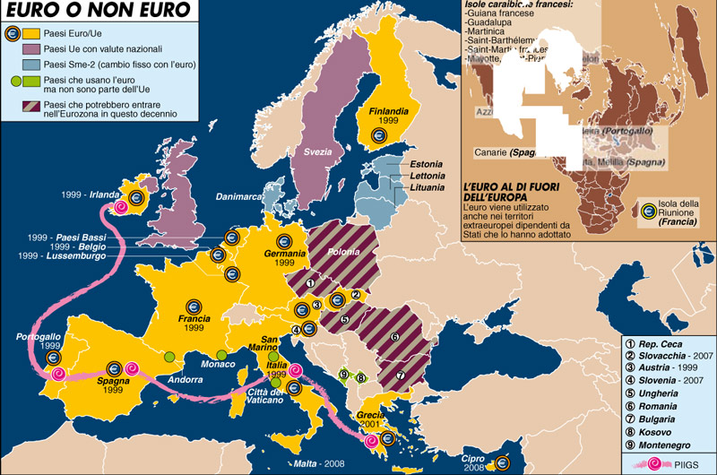
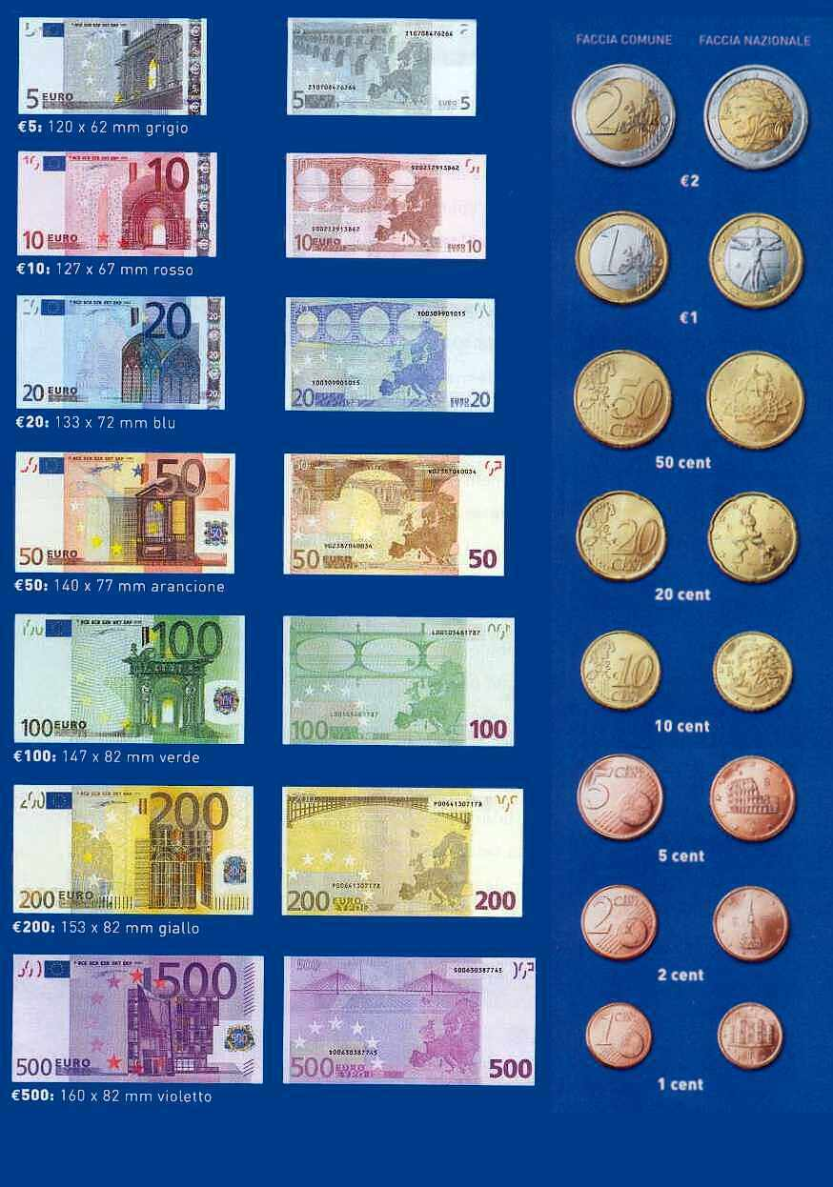
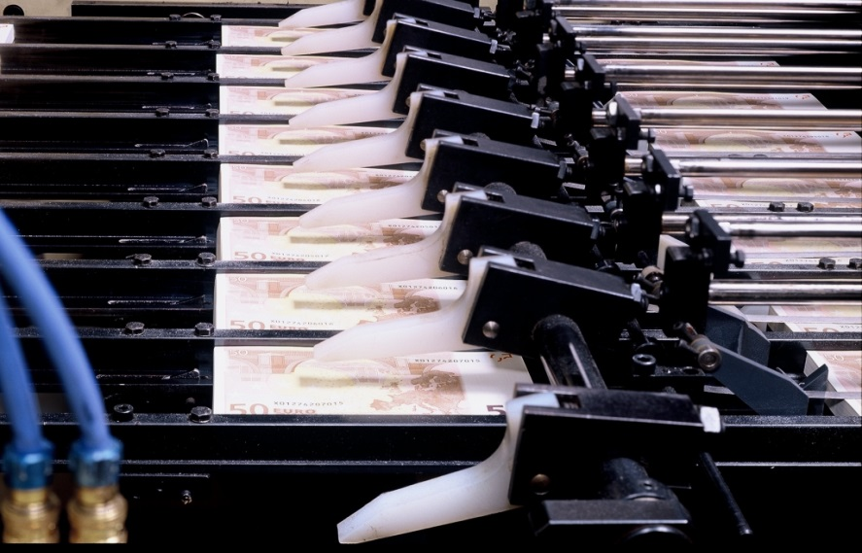
UTILIZZO E NORMATIVE SULLA MONETA

Slide 3
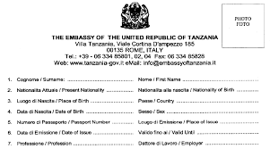
DOCUMENTI NECESSARI
PER I CITTADINI UE
non si effettuano i controlli nelle frontiere di 22 paesi UE grazie alla normativa Schengen
per viaggiare all’ interno del continente è necessario un passaporto se il paese dove si viaggia non avesse aderito alla normativa

Slide 4
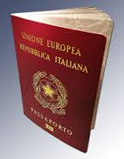
DOCUMENTI NECESSARI
PER I CITTADINI EXTRA-UE
per viaggiare all’interno dell’UE è necessario un passaporto in validità.
in 41 paesi per 3 mesi si può soggiornare senza visto e se si ottiene il visto da un paese aderente alla normativa Schengen si ha anche il permesso per gli altri paesi aderenti a questa normativa.

Slide 5
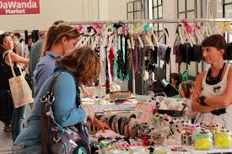
ACQUISTI
VISITATORI CHE FANNO ACQUISTI: Nell’ UE gli unici limiti sono quegli che riguardano tabacco e alcool.

Slide 6
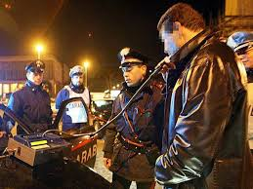
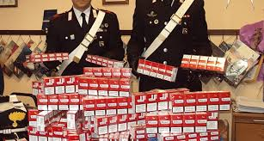
PERSONE CHE POSSIEDONO PIU’ TABACCO DI QUANTO CONSENTITO:
All’ingresso nell’UE sono solo consentite merci in quantità utili per se
stessi
ALCOOL IN ECCESSO: Per quanto riguarda l’alcool non si possono superare le quantità consentite dalla normativa relativa.

Slide 7

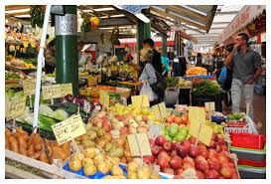

PROTEZIONE DEI CONSUMATORI
Come consumatori siamo tutelati da normative presenti in ogni stato dell’UE.

Slide 8



Il marchio indica : Sicurezza per salute e ambiente.
Il marchio tipico delle creme per la protezione dai raggi UV
Il marchio tipico dei cosmetici indicante la scadenza dall’apertura.

Slide 9
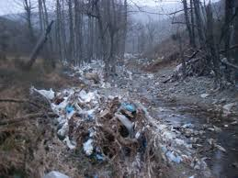
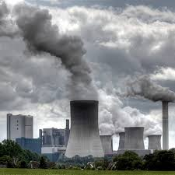
NASCITA DELLA TUTELA DELL’AMBIETE
La tutela dell'ambiente ha lo scopo di prevenire la contaminazione dell'aria, dell'acqua e del terreno dovuta a inquinamento.
La tutela dell'ambiente è divenuta un importante problema politico, sociale e scientifico soltanto negli ultimi 25 anni, ma essa ha numerosi antecedenti storici.

Slide 10
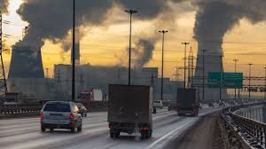
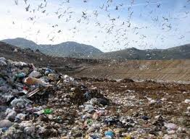
Problemi istituzionali per la tutela dell’ambiente
I problemi relativi alla tutela dell'ambiente vengono distinti per convenzione in due categorie:
l'inquinamento dell'aria, dell'acqua e del suolo.
la tutela e gestione delle risorse naturali.

Slide 11
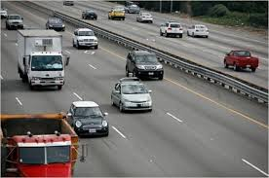
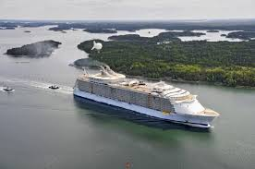
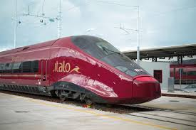
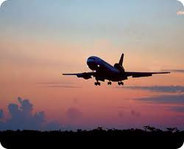
COME SPOSTARSI
Per muoversi all’interno dell’UE i mezzi più usati sono:
Automobile
Aereo
Treno
Nave

Slide 12
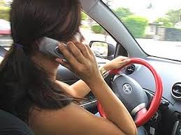
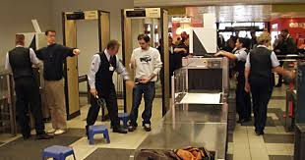
Per utilizzare questi mezzi bisogna conoscere e rispettare le varie norme relative al veicolo.

Slide 13
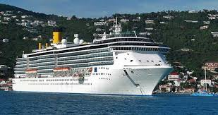
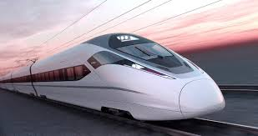
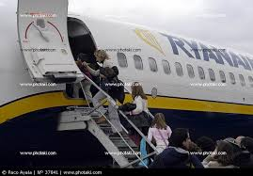
DIRITTI DEI PASSEGGERI
Nell’UE sono riconosciute norme a favore di chi viaggia con mezzi di trasporto pubblico

Slide 14
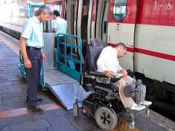

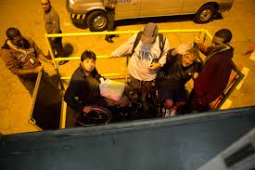
Anche per i disabili è possibili viaggiare usufruendo di appositi diritti.

Slide 15
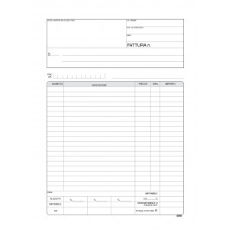
LA SALUTE
Servizi sanitari gratuiti o pagamento
conservare le ricette
rimborso chiesto al posto

Slide 16
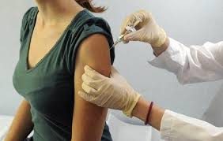
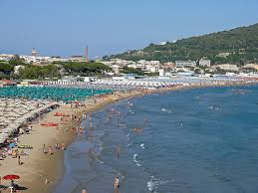
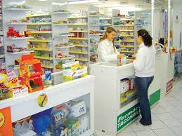
Vaccinazioni e farmaci sono importanti per la propria salute

Slide 17
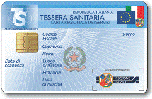
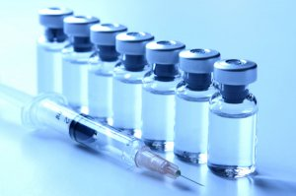
-La tessera europea
-Si possono portare medicine
-Sono richieste vaccinazioni

